Slide 1

Наш добрый, чистый гений
Страницы жизни Н.М. Карамзина
(1766 – 1826)
МБУ «ЦБС Верхнеуслонского
Муниципального района,
Майданская сельская библиотека

Slide 2
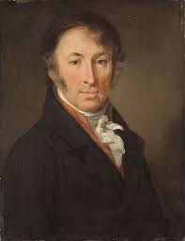
Н. М. Карамзин происходил из крымско-татарского рода, известного с XVI в. Отец писателя – симбирский помещик среднего достатка, отставной гвардии капитан Михаил Егорович Карамзин, мать – Екатерина Петровна . Детские годы Н. М. Карамзина прошли в родовом имении Знаменское. Именно Знаменское оказало огромное влияние на воспитание будущего писателя, привило любовь к родине, к человеку, его мыслям и чувствам как самому ценному, что есть на Земле. В Знаменском он познакомился с лучшими образцами европейской классики, с книгами по древней и новой истории, с жизнеописаниями великих людей.
После получения домашнего образования Карамзин учился в частном пансионе Фовеля в Симбирске. В 1774 г. отец записал Николая Карамзина в “армейские полки”, затем отдал в пансион профессора Московского университета И. И. Шадена , где Карамзин изучал литературу, историю, философию, поэтику, иностранные языки. Одновременно Н. М. Карамзин посещал лекции в Московском университете.

Slide 3


В 1781 г. Карамзин вступил в действительную службу в гвардейский Преображенский полк в Петербурге. Здесь он сблизился со своим родственником И. И. Дмитриевым. В сентябре 1781 г. взял годичный отпуск. Осенью 1872 г. уехал в Петербург, где был издан его перевод с немецкого идиллии С. Геснера «Деревянная нога». В феврале 1783 г. снова взял отпуск для поездки в Симбирск, где в январе 1784 г. получил указ об увольнении в отставку в чине поручика.
В 1785–1789 гг. жил в Москве, занимался литературной работой: участвовал в периодическом издании «Размышления о делах Божиих…», был соредактором первого русского детского журнала «Детское чтение для сердца и разума», издателем которого был выдающийся просветитель Н. И. Новиков. В этом журнале была опубликована анонимно первая повесть Н. М. Карамзина «Евгений и Юлия». Ему же принадлежит большинство стихотворений и переводов из сочинений Ш. Бонне и С. Ф. Жанлис.

Slide 4





По возвращении из европейского путешествия в 1891 – 1892 гг. Н. М. Карамзин издавал «Московский журнал», в котором были напечатаны его «Письма русского путешественника», повести «Фрол Силин», «Наталья, боярская дочь», «Бедная Лиза», стихи и переводы. Издание журнала превратило начинающего писателя Карамзина в главу молодой русской литературы, основоположника русского сентиментализма. Его последовательно проводимая общественная позиция заключалась в благородной независимости мнений, в вере в прогресс, осуществляемый с помощью просвещения людей средствами изящной словесности и искусства. «Московский журнал» Н. М. Карамзина – первое в России периодическое издание, на страницах которого систематически велись отделы театральной критики и критической библиографии. Большинство статей для этих отделов были написаны Н. М. Карамзиным.
.

Slide 5

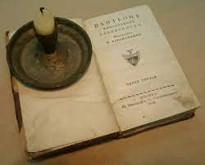
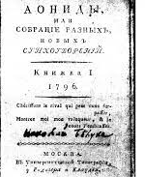

В 1794–1798 гг. Николай Михайлович издавал альманахи «Аглая», «Аониды», «Пантеон иностранной словесности», которые определили тип русского альманаха последующих лет.
В 1802–1803 гг. Н. М. Карамзин издавал журнал «Вестник Европы», создавшего тип русского «толстого» журнала. В «Вестнике Европы» Н. М. Карамзин выступал как публицист, международный обозреватель и политический комментатор. Для журнала Н. М. Карамзин написал повести «Марфа-посадница», «Рыцарь нашего времени», статьи «О любви к Отечеству и народной гордости», «Моя исповедь», «О книжной торговле и любви к чтению в России», «Отчего в России мало авторских талантов» и другие.

Slide 6
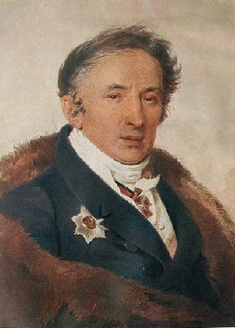

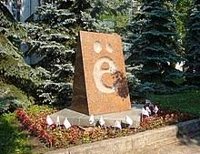
31 октября 1803 г. указом императора Александра I Н. М. Карамзин был официально назначен историографом. В 1810 г. награждён орденом Св. Владимира 3 степени. В 1816 г. Карамзин получил чин статского советника и орден Св. Анны I степени.
В 1817 г. вышли из печати первые 8 томов «Истории государства Российского». Исторический труд Н. М. Карамзина имел огромный успех не только в России, но и за рубежом. В 1818 г. предпринято второе издание «Истории государства Российского», завершившееся в 1829 г. выходом 12 тома. В 1820 г. в Риге напечатан немецкий перевод «Истории», в 1821 г. в Венеции – итальянский перевод. В последующие годы вышли переводы «Истории» на французском и греческом языках.

Slide 7

Творческая жизнь Н. М. Карамзина проходила в Москве и Санкт-Петербурге, однако воспоминания о Симбирском крае, любовь к отчизне пропитывали всё его творчество. Свидетельством сыновней любви Карамзина к Симбирску, волжской природе, к родным, друзьям детства и юности являются 140 его писем к старшему брату Василию Михайловичу (1751–1827 ), И. И. Дмитриеву, А. И. Тургеневу.
М. Карамзин составил «Краткую историческую записку», в которой написал о Симбирске и его окрестностях, героях народных легенд, исторических событиях края. По мнению Н. М. Карамзина, «симбирские виды уступают в красоте немногим в Европе». Симбирску, Венцу, Свияге, Волге посвящено немало поэтических и эпистолярных строк.

Slide 8
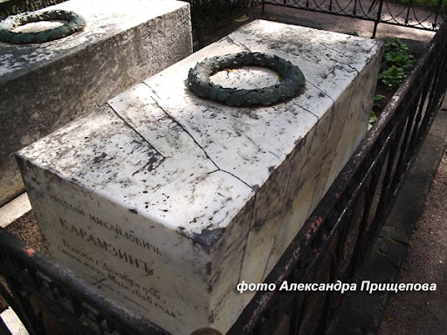
В декабре 1825 г. Н. М. Карамзин тяжело заболел. В мае 1826 г. Император Николай I подписал указ о назначении историографу ежегодной пенсии в 50 тысяч рублей.
22 мая (3 июня) 1826 г. Н. М. Карамзин скончался. Похоронен на новом кладбище Александро-Невской лавры.

Slide 9
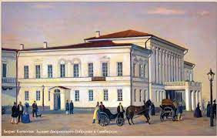

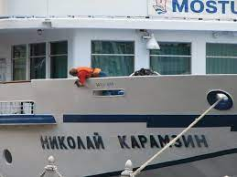

В 1848 г. в Симбирске была открыта первая публичная библиотека, которая в память историографа получила название «Карамзинской». В истории русской культуры Карамзинская общественная библиотека в Симбирске занимает особое место: в течение 70 лет библиотека существовала как благотворительное бесплатное учреждение. В 1990 г. в Ульяновской областной научной библиотеке имени В.И. Ленина была открыта мемориальная экспозиция «Симбирская Карамзинская общественная библиотека», в которой представлены подлинные портреты, личные вещи и книги Н. М. Карамзина.
В 1991 г. по инициативе ульяновских краеведов пассажирский теплоход Московского речного пароходства получил имя «Николай Карамзин». В 2005 г. по решению мэрии г. Ульяновска возле здания Ульяновской областной научной библиотеки был установлен памятник букве Ё (авт. А. Зинин), введённой в русский алфавит Н. М. Карамзиным.

Slide 10
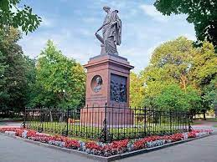
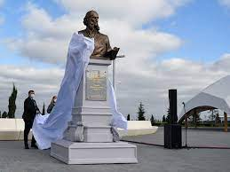

В 2011 г. было принято решение о переименовании ул. Коммунистической в Ленинском районе г. Ульяновска в переулок Карамзина.
25 сентября 2011 г. состоялась церемония открытия мемориальной доски в честь Н. М. Карамзина на фасаде здания "Дворца книги — Ульяновской областной научной библиотеки", в которой ранее располагалась Карамзинская общественная библиотека. На парадной лестнице библиотеки был установлен бюст историографа (скульптор — народный художник РФ А. С. Чаркин).
В 2011 г. аэропорту «Ульяновск-Центральный» было присвоено имя Николая Михайловича Карамзина. В 2018 г. на площади перед зданием аэропорта был установлен памятник историографу. Автор монумента – ульяновский скульптор Олег Клюев.

